Slide 1
HƯỚNG DẪN THAM DỰ CUỘC THI TRÊN TIKTOK

Slide 2
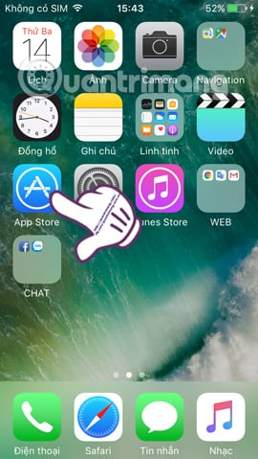
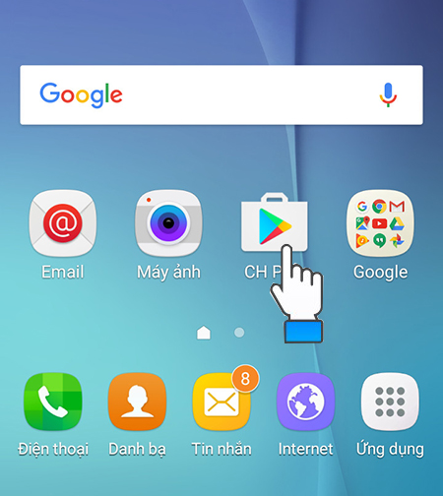
BƯỚC 1: VÀO KHO ỨNG DỤNG
Vào ứng dụng Store trên iOS hoặc CH Play trên Android

Slide 3
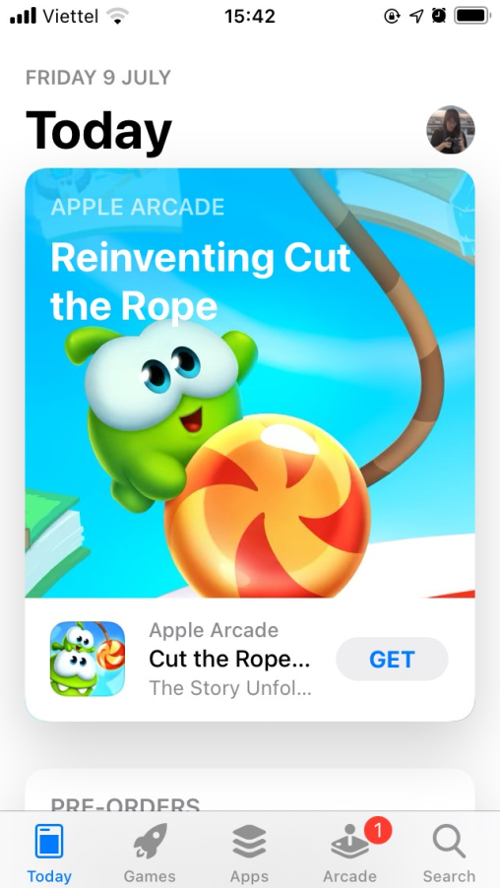
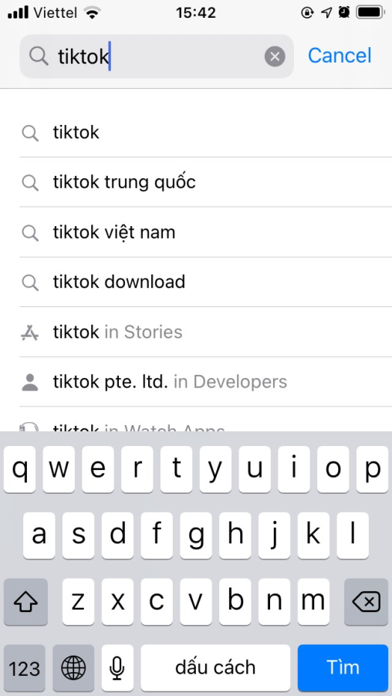
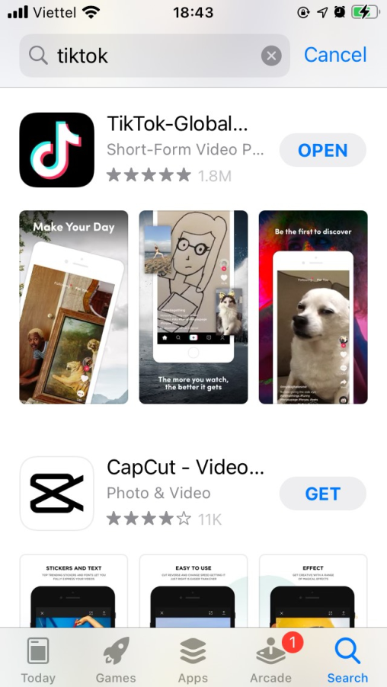
BƯỚC 2: TẢI ỨNG DỤNG TIKTOK
Gõ từ khóa Tiktok vào mục tìm kiếm và nhấn tải xuống
Nhấn vào biểu tượng hình kính lúp để tìm kiếm ứng dụng.
Gõ từ khóa “Tiktok” và tìm kiếm.
Sau đó nhấn vào Tải xuống để cài đặt ứng dụng về máy.

Slide 4
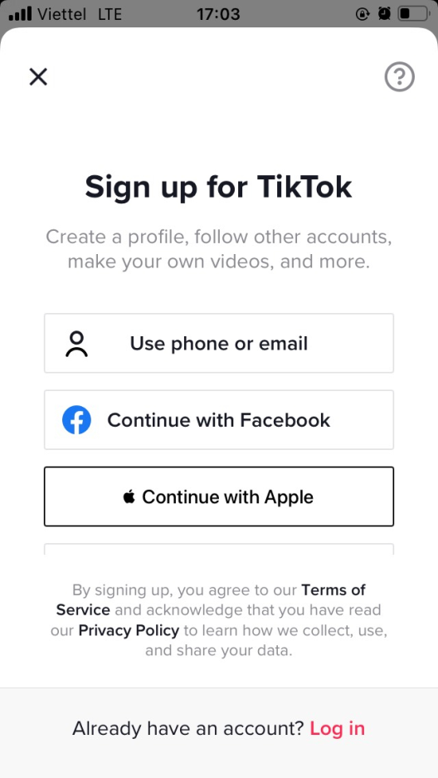
BƯỚC 3: ĐĂNG KÝ TÀI KHOẢN
Sau khi tải xong Tiktok về máy, bấm vào ứng dụng để đăng kí tài khoản. Bạn có thể đăng kí thông qua Facebook, hoặc qua Email, SĐT.
(*) Khuyến khích nên đăng kí thông qua Facebook để dễ dàng liên kết tài khoản khi đăng tải video dự thi.
Nếu đăng ký thông qua FB, hệ thống Tiktok sẽ tự động nhập thông tin và đăng ký ngay tài khoản cho bạn. Chỉ cần bạn đồng ý những điều khoản của Tiktok.

Slide 5
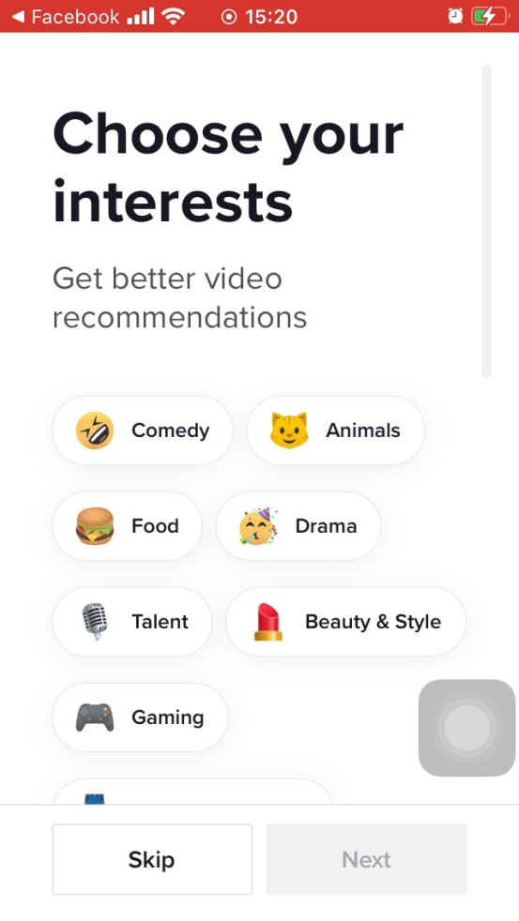
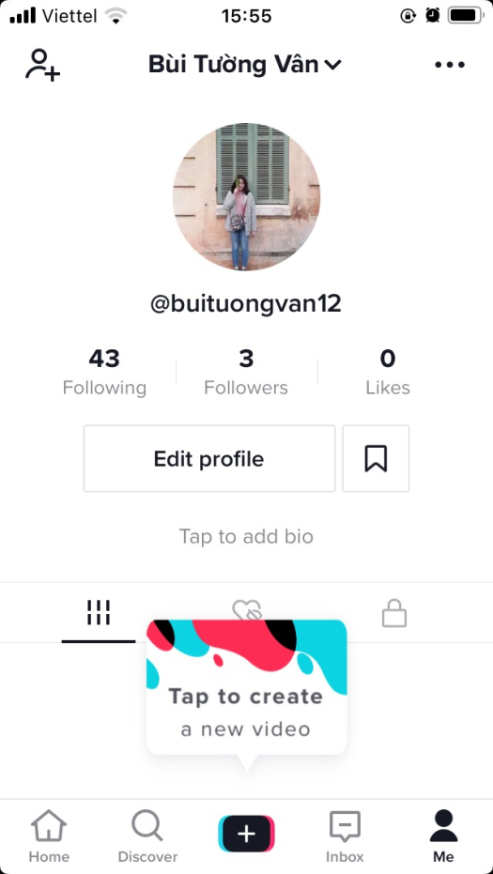
BƯỚC 4: HOÀN TẤT TÀI KHOẢN
Sau khi hoàn tất đăng ký, bạn đã có tài khoản Tiktok

Slide 6
THAM GIA CUỘC THI “NGÀNH DÂN SỐ ĐỒNG HÀNH CÙNG CẢ NƯỚC PHÒNG CHỐNG DỊCH COVID -19”
NHẢY LẠI ĐIỆU NHẢY TRÊN NỀN NHẠC CÓ SẴN

Slide 7
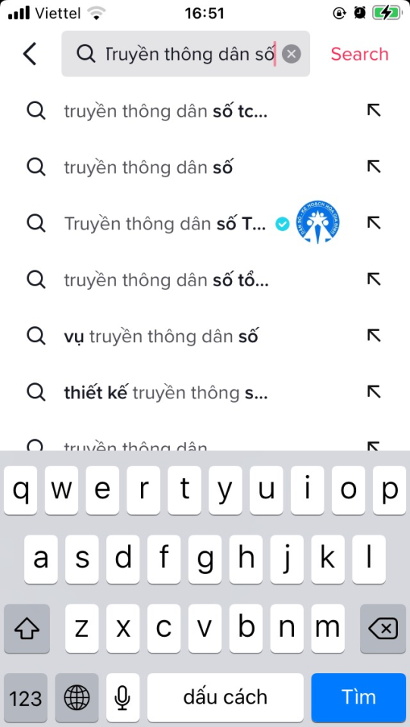
BƯỚC 1: TÌM KIẾM TRANG
Gõ tìm kiếm Truyền thông dân số
Vào ứng dụng Tiktok, sau đó nhấn vào biểu tượng kính lúp/ la bàn.
Gõ từ khóa Truyền thông dân số TCDS để tìm kiếm trang

Slide 8
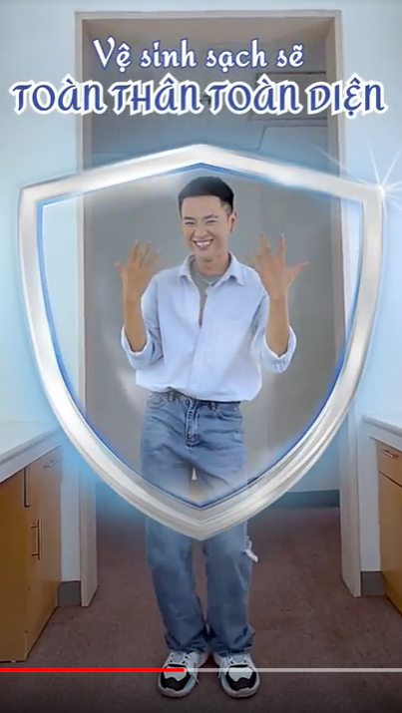
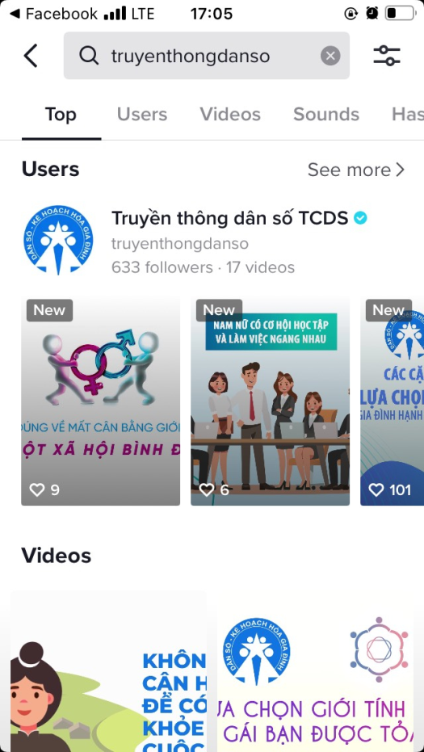
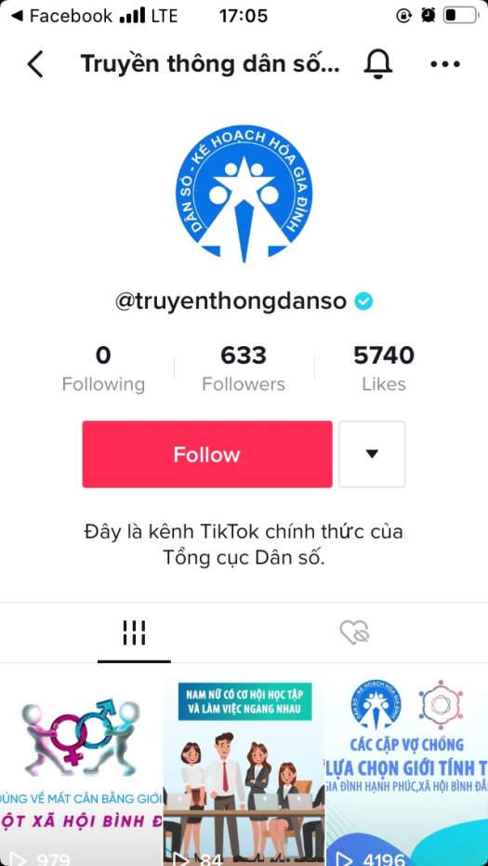
BƯỚC 2: TÌM KIẾM VIDEO
Nhấn vào kênh Truyền thông dân số TCDS để tìm kiếm video điệu nhảy: https://cutt.ly/thanhduy-sachkhuantoandien
Nhấn vào kênh tiktok của TCDS để tìm kiếm video nhảy mẫu

Slide 9
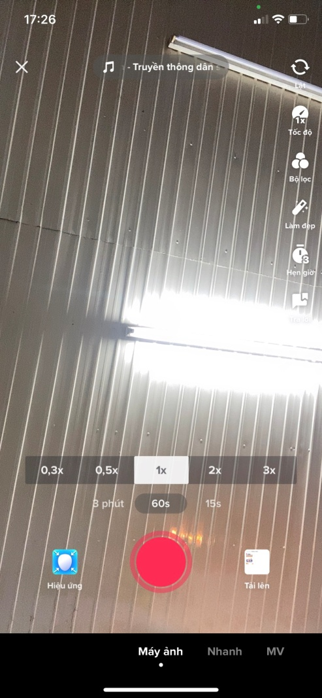
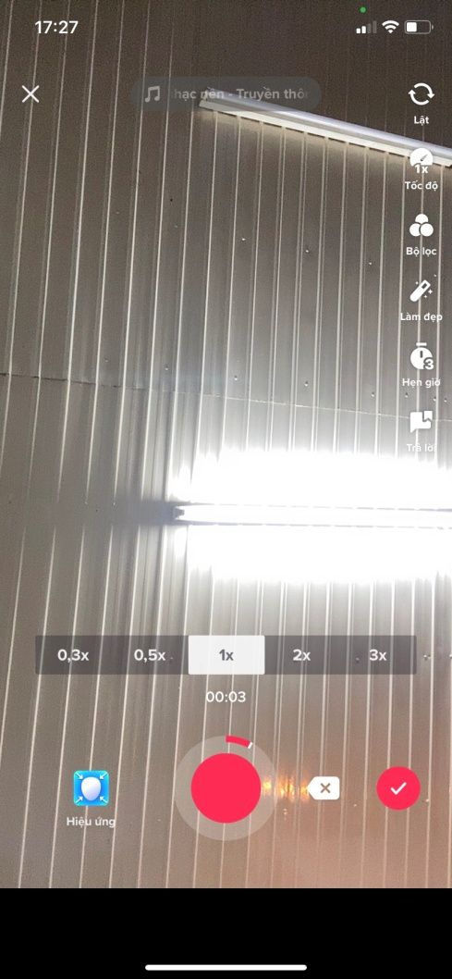
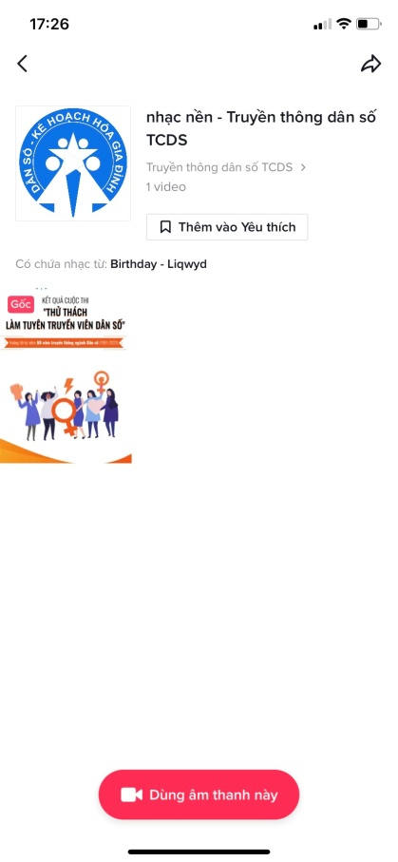
BƯỚC 3: CHỌN HÌNH THỨC TƯƠNG TÁC CÙNG NHẠC NỀN
Các hình ảnh chỉ mang tính chất minh họa, không phải cắt từ video phát động
Nhấn vào video dự thi, sau đó chọn Duet. Đừng quên mở Mic khi quay nhé!
Nhấn vào video phát động cuộc thi. Sau đó nhấn vào tên nhạc của video.
Màn hình lúc này sẽ hiện lên như trên ảnh minh họa, nhấn vào Dùng âm thanh này
Bạn chọn thời lượng quay 60s. Sau đó bắt đầu quay video nhé.
Sau khi quay xong chọn dấu stick đỏ

Slide 10
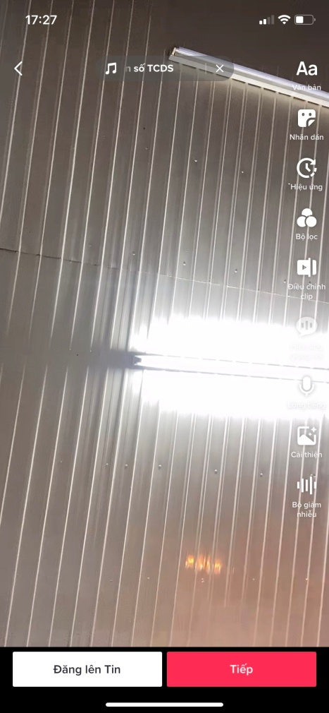
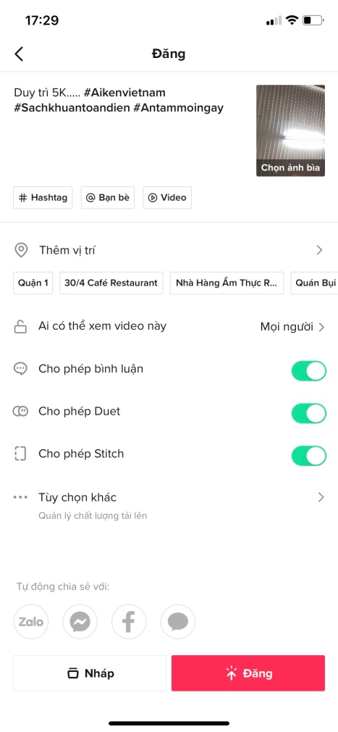
BƯỚC 4: ĐĂNG TẢI VIDEO
Viết caption kêu gọi mọi người cùng tham gia kèm theo hashtag #AikenVietnam #Sachkhuantoandien #Antammoingay và đừng quên hashtag của đơn vị công tác (*)
(*) Nếu bạn là thành viên thuộc Chi cục Dân số-KHHGĐ tỉnh, thành phố, hãy đăng tải kèm theo hashtag đơn vị công tác. Ví dụ #hanoi (Viêt tắt của đơn vị thuộc Chi cục DS-KHHGĐ TP.Hà Nội)
Viết caption kêu gọi bạn bè tham gia đồng thời phải có hashtag theo yêu cầu trong thể lệ.
Sau khi đã hoàn tất nội dung caption, nhấn Post để đăng tải. Bạn có thể chia sẻ đồng thời cho cả Facebook.
Sau khi kết thúc video, nhấn Tiếp để chuẩn bị cho việc đăng tải

Slide 11
HỖ TRỢ KỸ THUẬT
Ms. Lan 0368.665.987

Slide 12
XIN CÁM ƠN !

